Slide 1

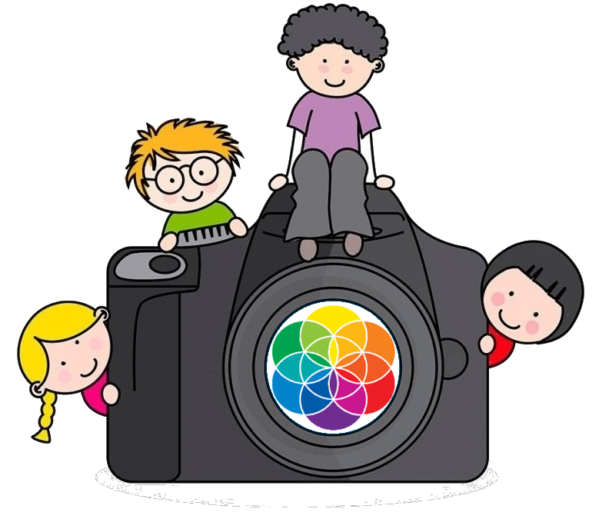
Наши успехи

Slide 2
В октябре 2019 года в нашей группе начала работу мультстудия. На первых занятиях дети познакомились с историей мультипликации, узнали какие виды мультфильмов бывают, люди каких профессий занимаются мультипликацией. Затем приступили к практике. Первый анимационный фильм сделали по стихотворению Ю.Тувима в перводе С. Михалкова «Овощи». Продумали сценарий, налепили овощей из пластилина, приготовили декорации, кукол и занялись съемкой фрагментов мультфильма. Конечно не все сразу гладко получалось, но мы все-таки справились.
Мультфильм «Овощи"
Ссылка https://www.youtube.com/watch?v=U9bWgEqk6UY&featur...

Slide 3
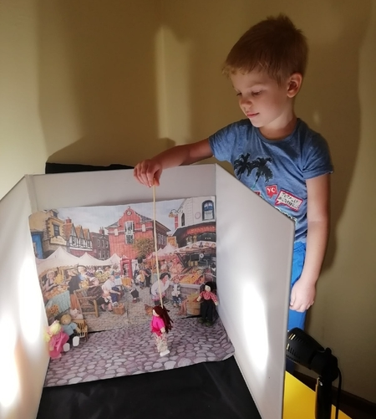
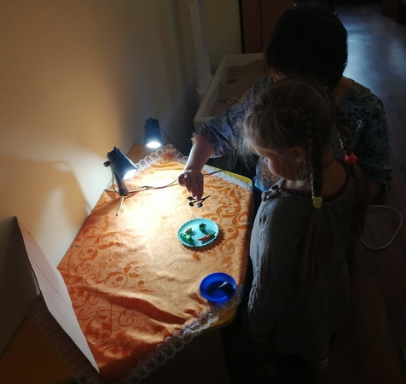

Slide 4
Следующий мультфильм создавали по по стихотворению Агнии Барто «Дело было в январе» с помощью песочной анимации.
Мультфильм "Дело было в январе"
Ссылка https://vk.com/video-186159035_456239078?list=5625...

Slide 5
Затем решили создать небольшой шуточный анимационный фильм по потешке «Капризная киска». Детям были предоставлены картинки – раскраски кошечек в различных позах. Они их раскрасили и совместно приготовили остальные атрибуты. На этот раз Ване и Дане предоставили возможность самим снимать видео частей фильма. Съемки прошли весело!
Мультфильм "Капризная киска"
Ссылка https://www.youtube.com/watch?time_continue=26&v=R...

Slide 6
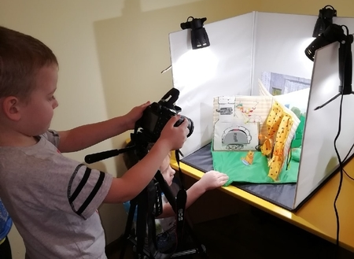
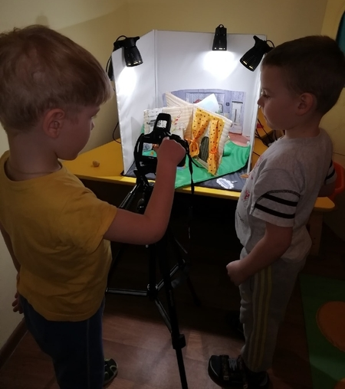
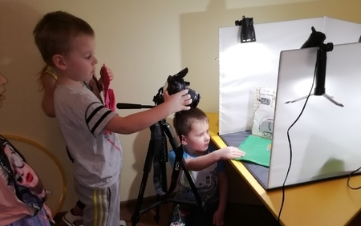

Slide 7
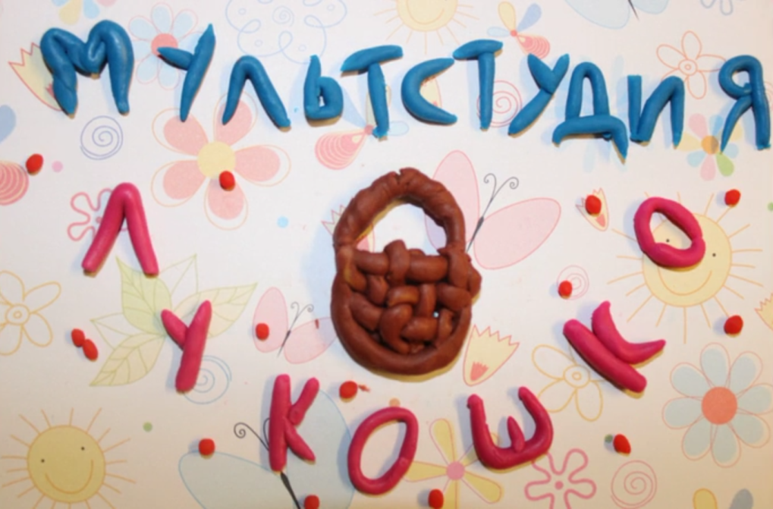
Следующим этапом было создание собственной заставки к анимационным фильмам нашей студии. Требовалась покадровая съемка, было сложно просчитать движение частей лукошка и ягодок, чтобы смотрелось как единое целое, несколько раз переснимали и все-таки получилось.

Slide 8
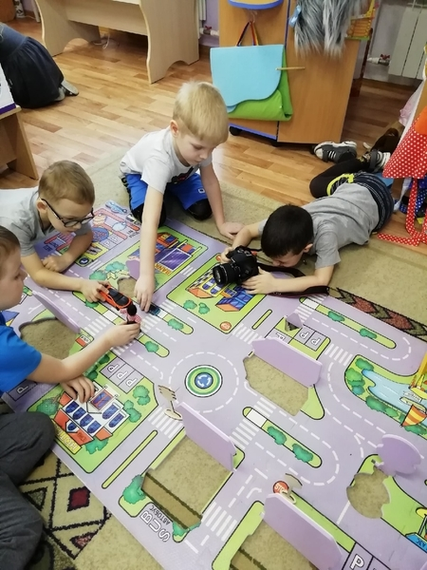
Затем решили создать мультфильм по правилам дорожного движения, кропотливо подбирали самые важные стихи, продумывали сценарий, готовили декорации, некоторые моменты приходилось несколько раз переснимать, т.к. не успевали по тексту передвигать фигурками. Но, в результате, фильм получился. На муниципальном и областном конкурсе он занял 1-е место.
Мультфильм "Правила дорожные с детства знать положено"
Ссылка https://vk.com/club186159035?z=video-186159035_456...

Slide 9
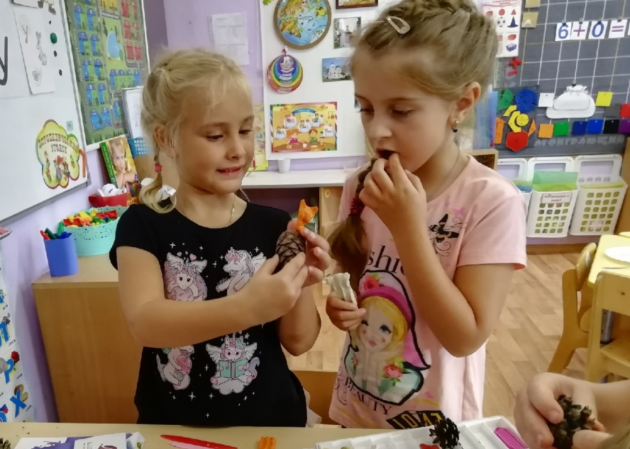
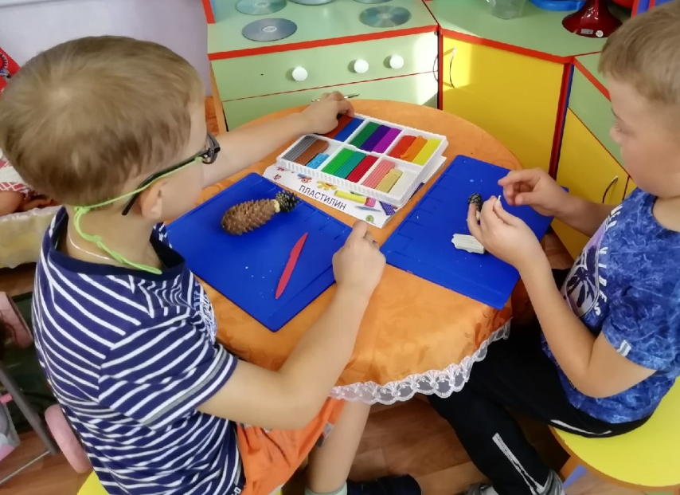
Осенью с детьми вспомнили все чему научились в работе мультстудии и решили сделать более сложную работу по любимой сказке Д. Мамина-Сибиряка «Серая шейка». Героев изготовили с помощью шишек и пластилина, елки тоже сделали пластилиновыми. А весь сюжет решили снимать на интерактивной песочнице, т.к. она очень хорошо передает времена года и водное пространство.
https://youtu.be/5s5bnoTCVpE

Slide 10
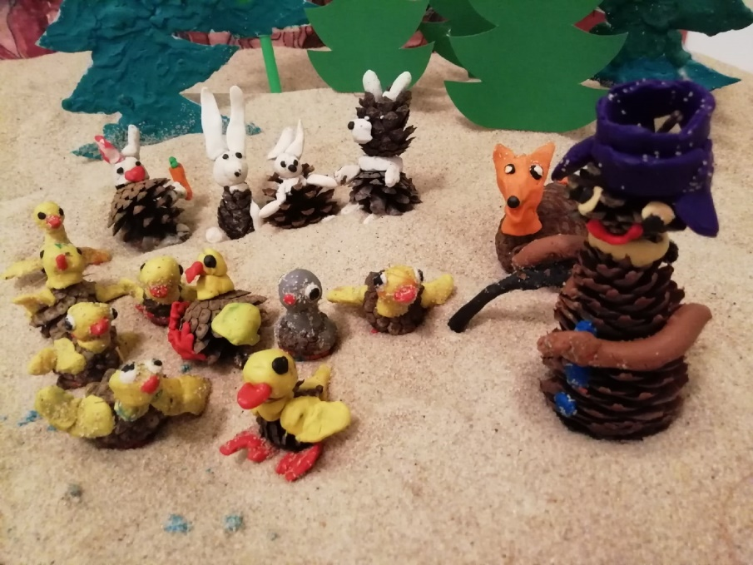
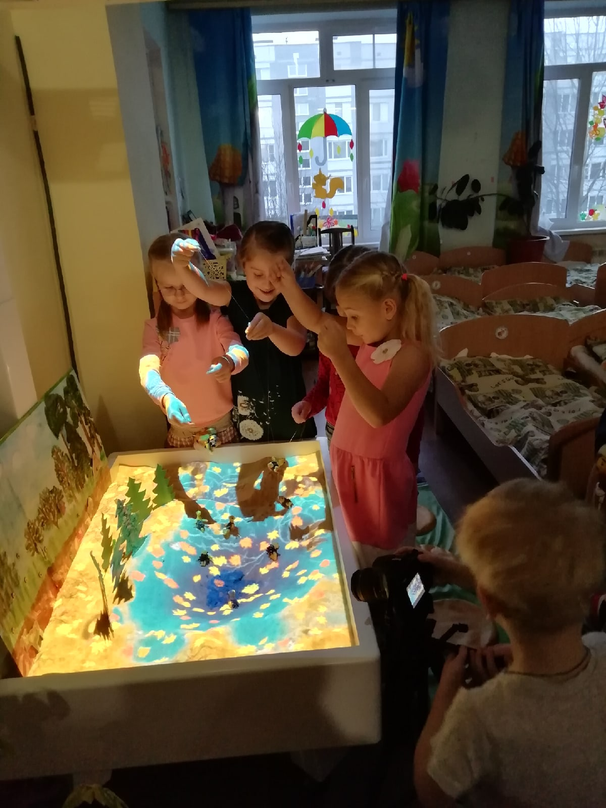
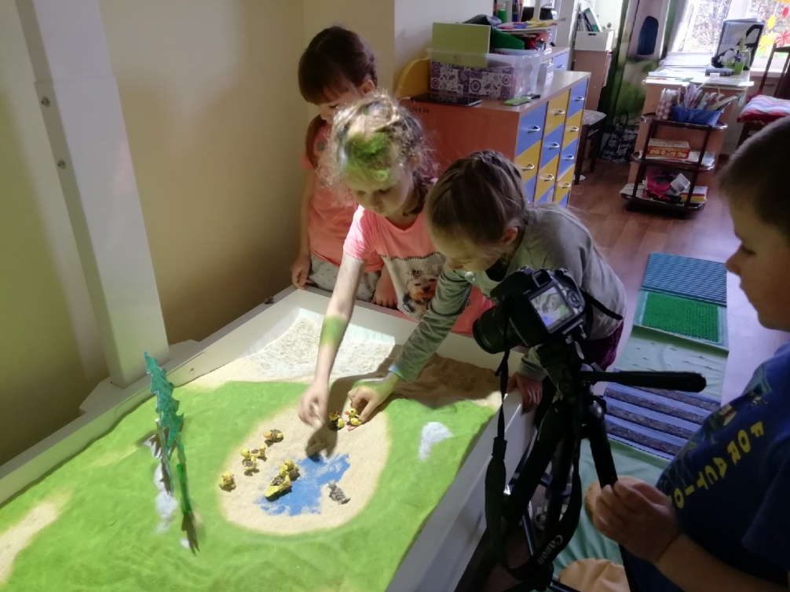

Slide 11


